Slide 1
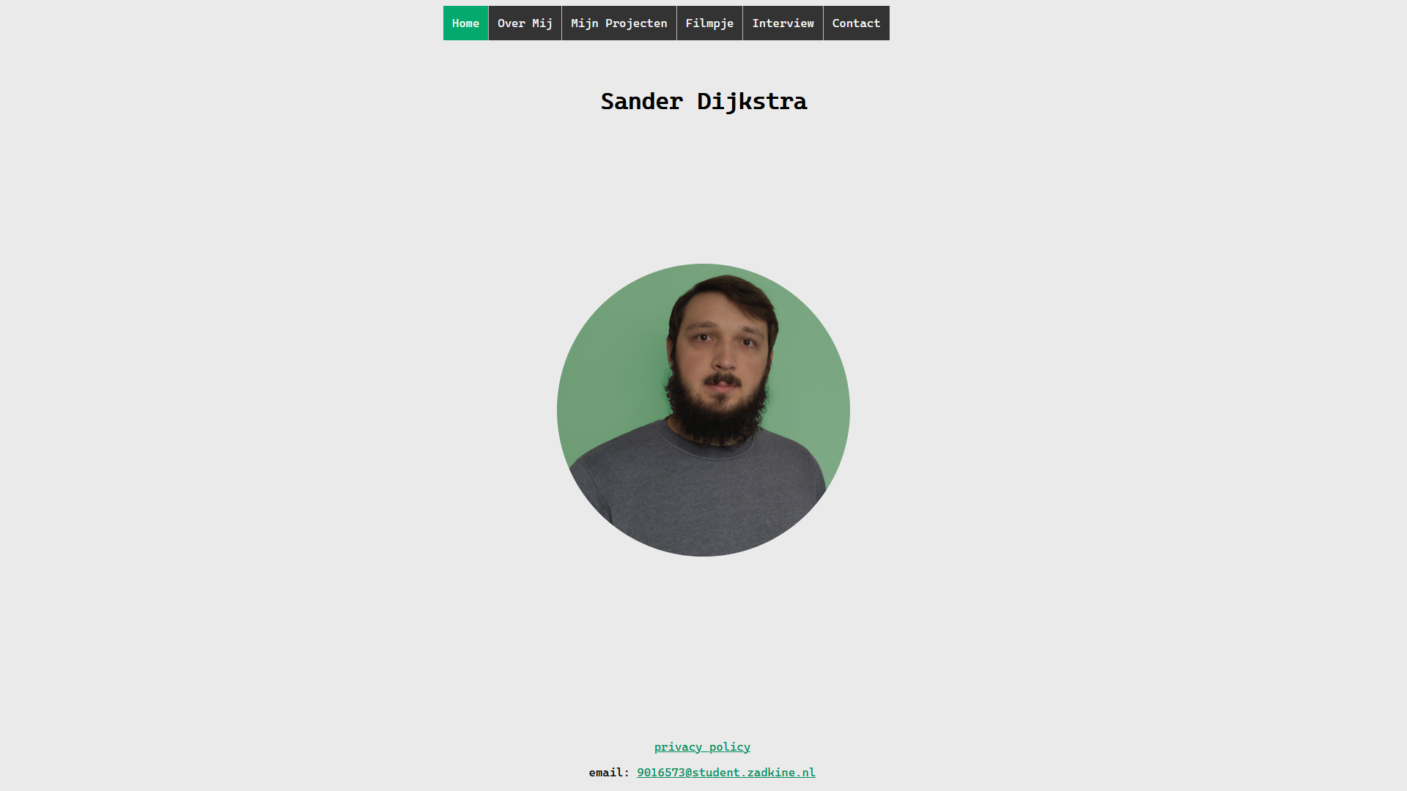
Portofolio Website
Door Sander Dijkstra 2023-11-06

Slide 2
Inleiding
Plan van eissen
Plan van aanpak
Wireframe
Sitemap
Planning
Website
Vragen

Slide 3
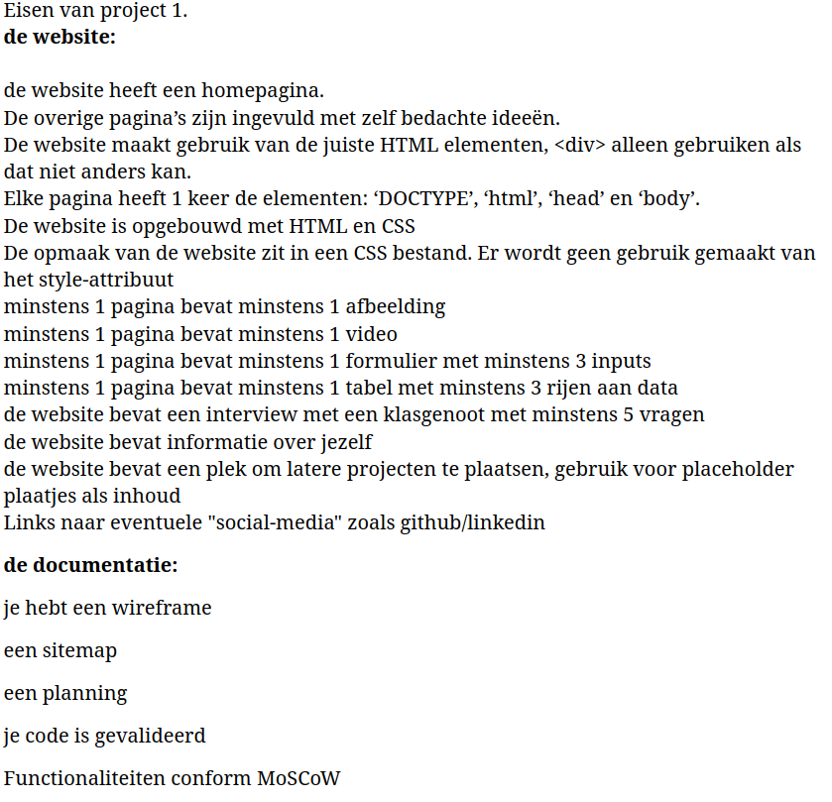
Plan van eissen

Slide 4
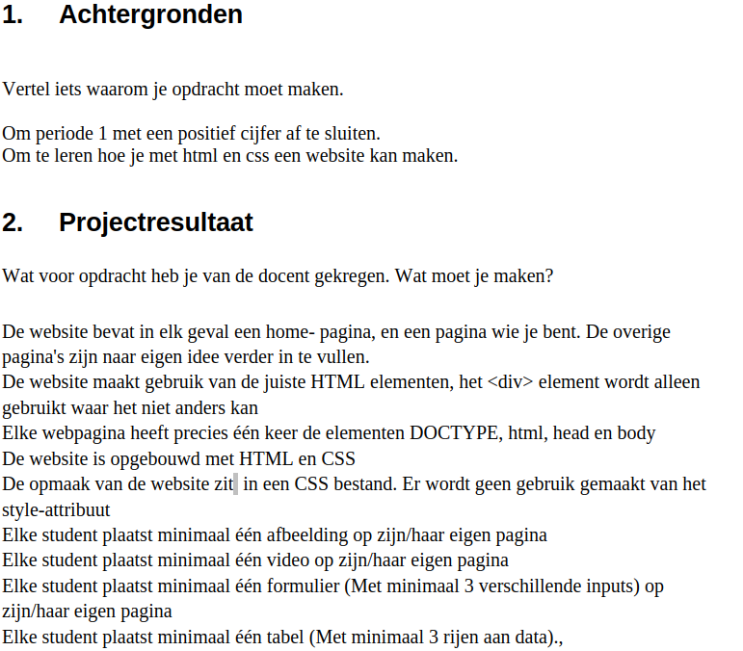
Plan van aanpak
Plan van aanpak.docx

Slide 5
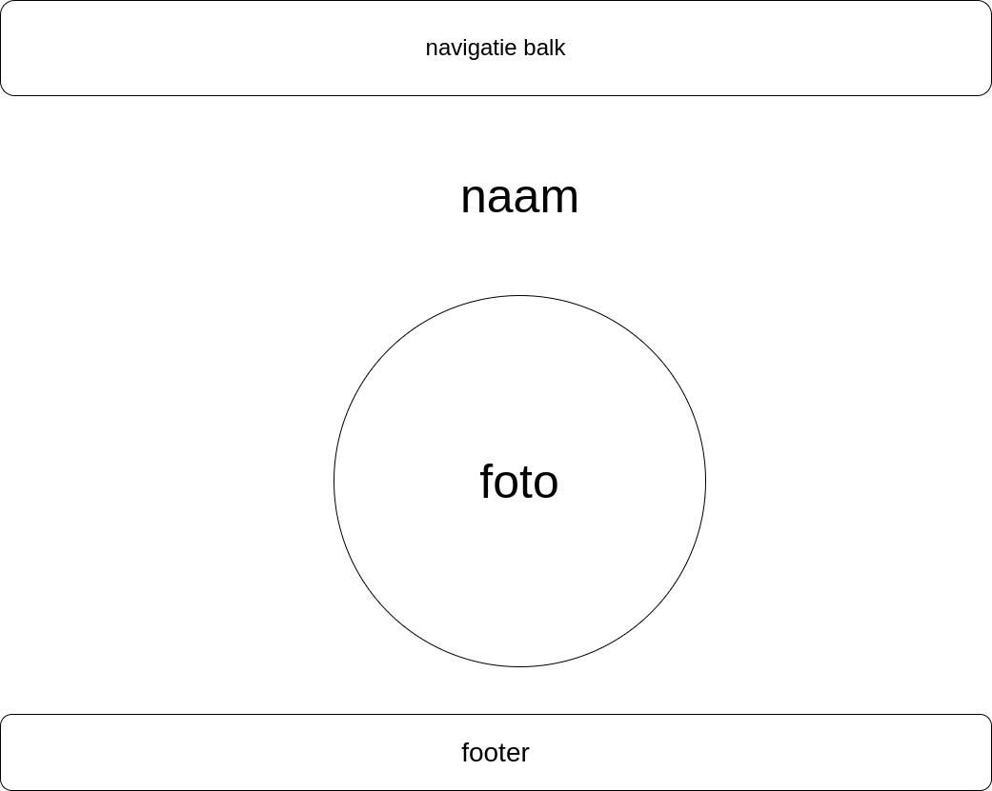
Wireframe

Slide 6
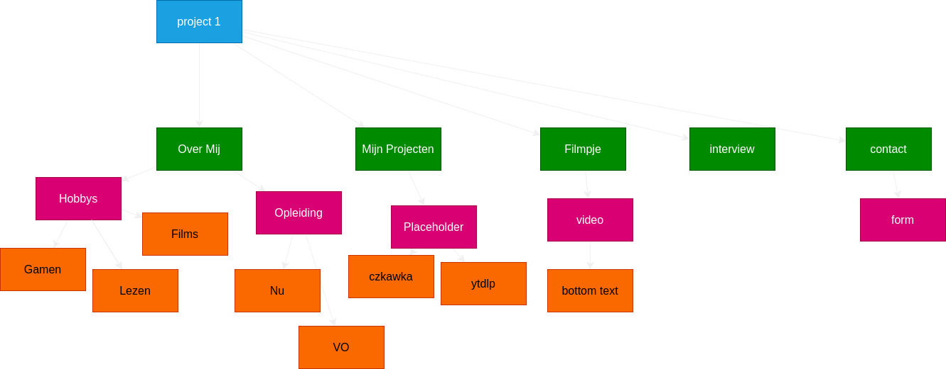
Sitemap
sitemap.drawio

Slide 7
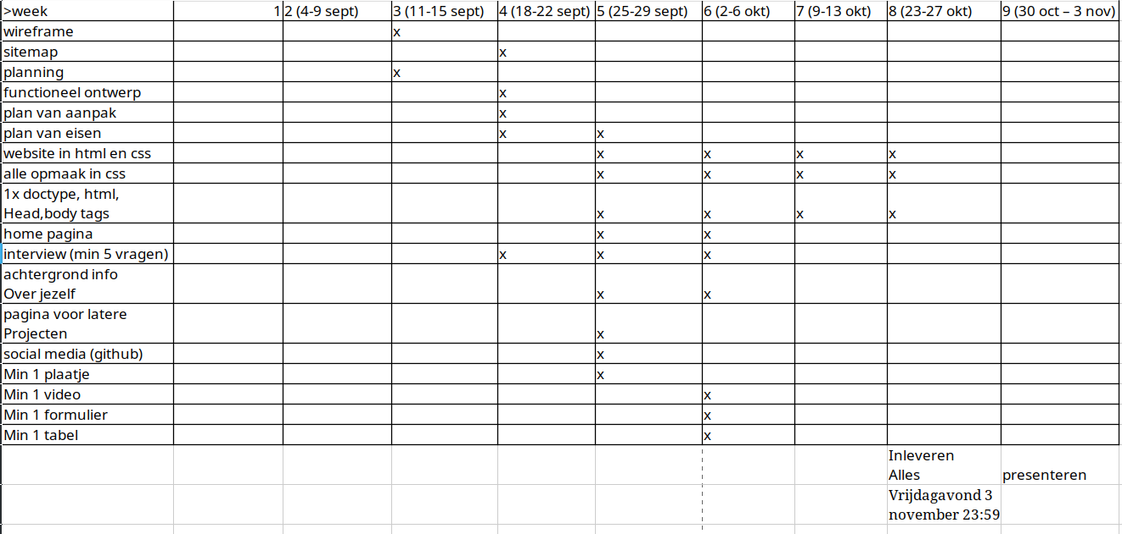
Planning

Slide 8
Website
webiste

Slide 9

Vragen

